Slide 1
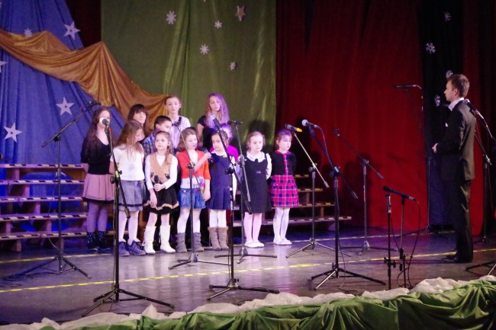
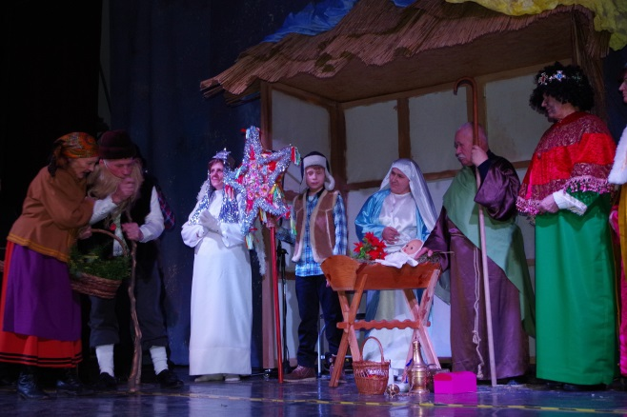
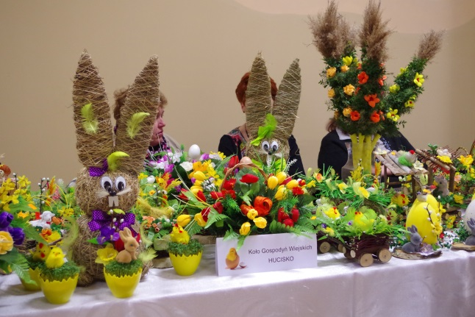
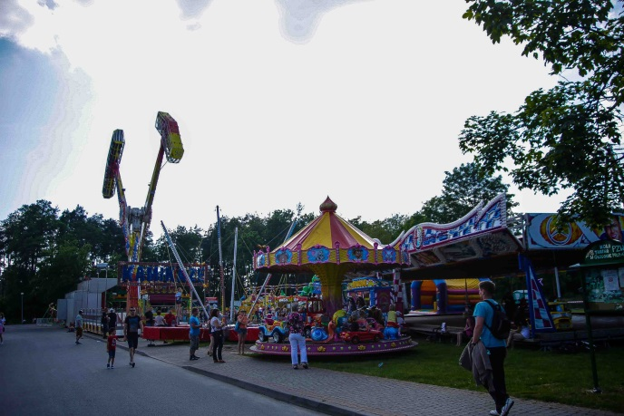
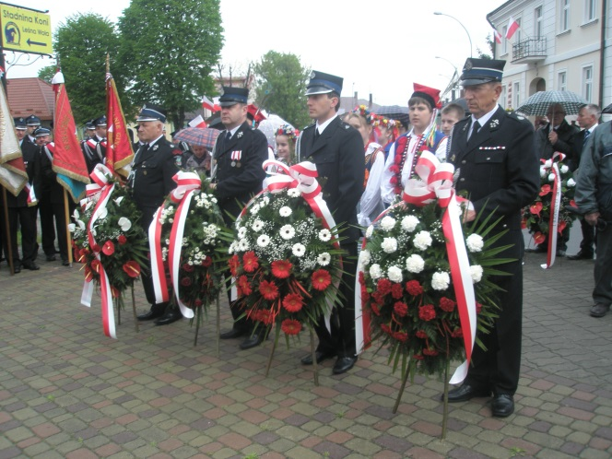
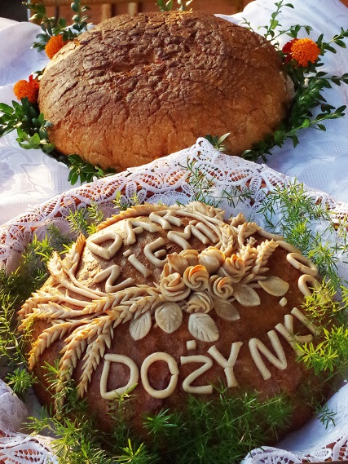
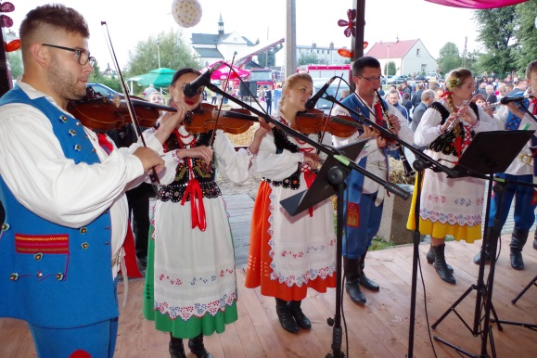
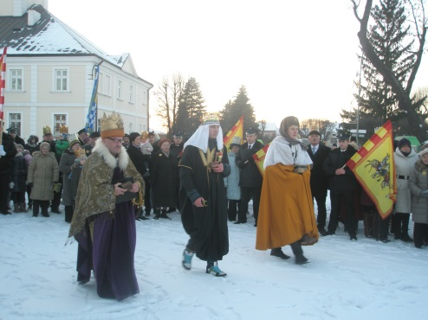
Miejsko Gminny
Dom kultury
Im. Franciszka Kotuli w Głogowie Młp.
DZIAŁALNOŚĆ: 2015 – 2016
Dyrektor:
Dariusz
Lewandowski - socha

Slide 2
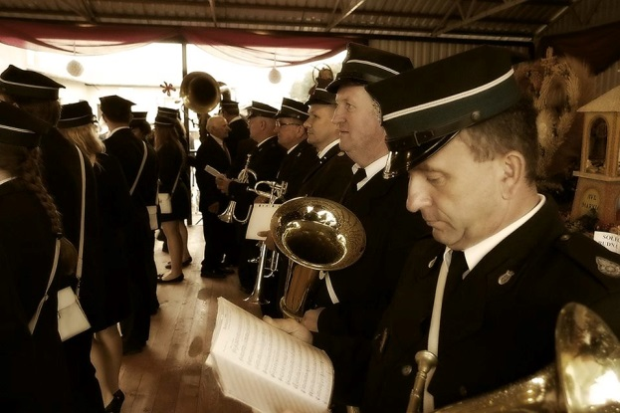
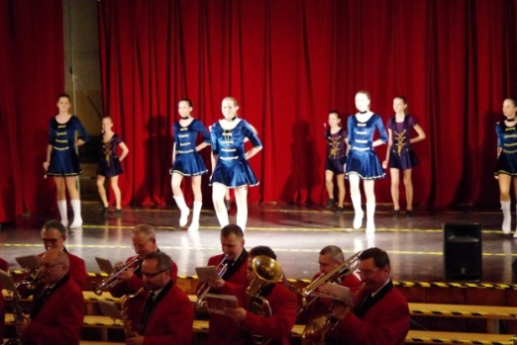
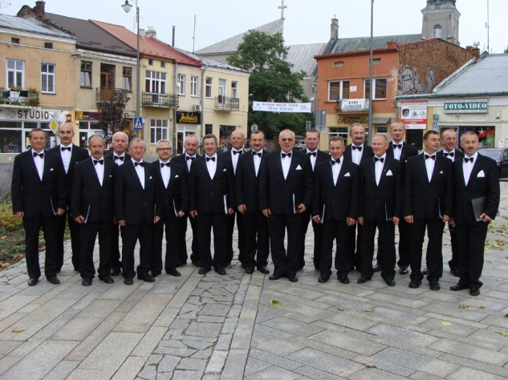
MGDK IM. F. KOTULI W GŁOGOWIE MŁP.
ZAJĘCIA STAŁE:
ZESTAWIENIE ROCZNE:
Ogółem: 122 zajęcia tygodniowo – WIĘCEJ
w tym: 59 w Głogowie Młp.
63 na terenie Gminy – WIĘCEJ
STAN NA KWIECIEŃ 2016 :
Ogółem: 109 zajęć tygodniowo
w tym: 54 w Głogowie Młp.
55 na terenie Gminy
Grupy i zespoły DZIAŁAJĄCE PRZY MGDK :
Aktywna Grupa Twórców
Chór Męski Gloria
Gminna Orkiestra Dęta
Grupa Teatralna „Hrabia Von Trupki” – 2 grupy – WIĘCEJ
Grupa Teatralna „Porażenie Prądem”
Grupa Teatralna „Ufo Nad Szopką”
Zajęcia stałe

Slide 3
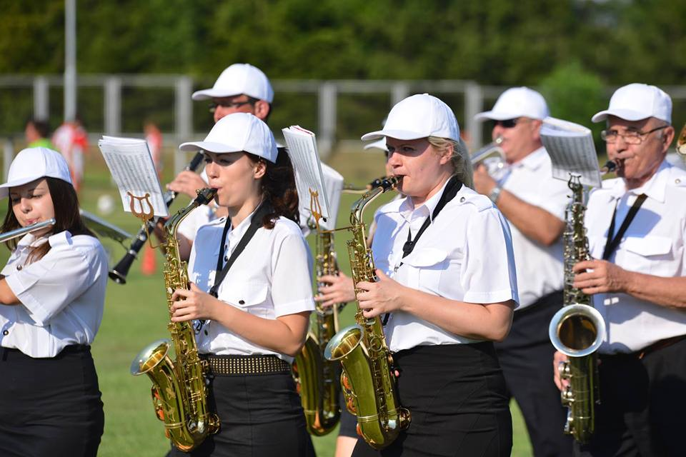
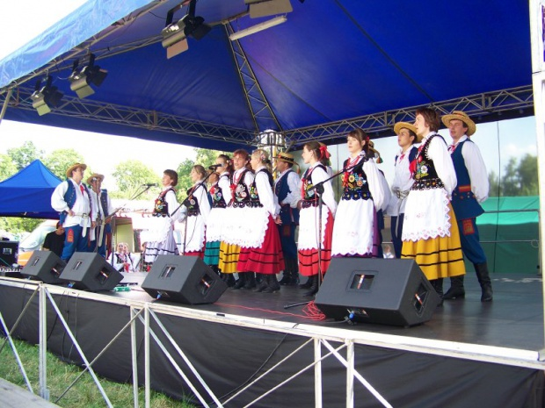
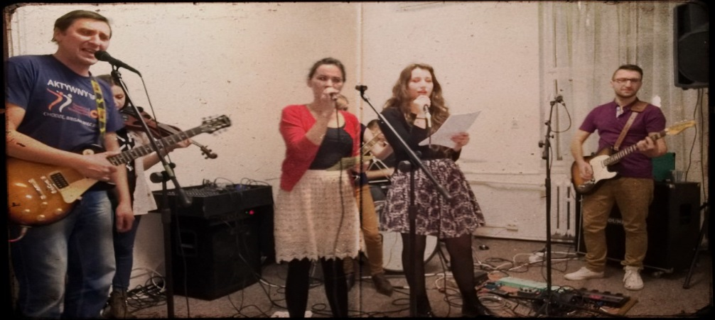
MGDK im. F. Kotuli w Głogowie Młp.
Grupy i zespoły DZIAŁAJĄCE
PRZY MGDK C.D.:
Grupa Seniorów „Antynuda”
Kapela „Przewrotniacy”
Mażoretki – 5 grup – WIĘCEJ
Zespół Muzyczny „Łubu Dubu”
Zespół Pieśni i Tańca „Chabry” – 2 grupy
Zespół Pieśni i Tańca „Hanka” – 8 grup – WIĘCEJ
Zespół Pieśni i Tańca „Lajkonik” – 3 grupy
Zespół Pieśni i Tańca „Mali Przewrotniacy” – 3 grupy
Zespół Pieśni i Tańca „Przewrotniacy”
Zespół Wokalny „Złota Nutka” – 3 grupy
Zespół Wokalny „Perełki”
ZAJĘCIA STAŁE

Slide 4
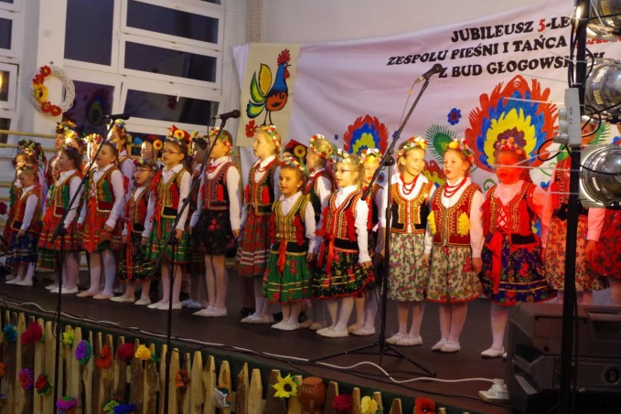
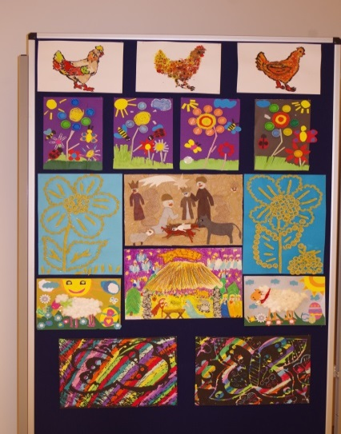
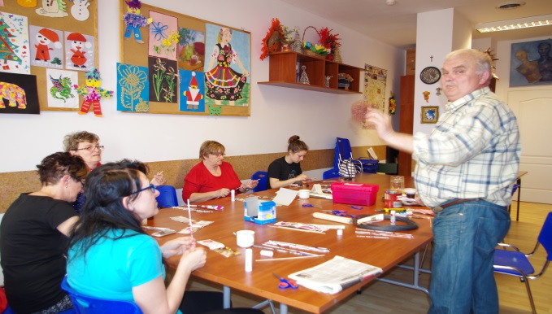
MGDK im. F. Kotuli w Głogowie Młp.
Grupy i zespoły DZIAŁAJĄCE PRZY MGDK c.d.:
Rytmika
Fitness
Flexi-fit – 5 grup – WIĘCEJ
Trening wzmacniający – 5 grup – WIĘCEJ
Język angielski – 17 grup – WIĘCEJ
Język niemiecki – 3 grupy – WIĘCEJ
Kółko gier i zabaw – 3 grupy
Kółko modelarskie – 6 grup – WIĘCEJ
Kółko fotograficzne – NOWOŚĆ
Zajęcia plastyczne – 6 grup
Balet – 4 grupy – WIĘCEJ
Taniec towarzyski – 8 grup
Breakdance – 3 grupy – WIĘCEJ
Grupa Cheerleaderek – NOWOŚĆ
Zajęcia stałe

Slide 5
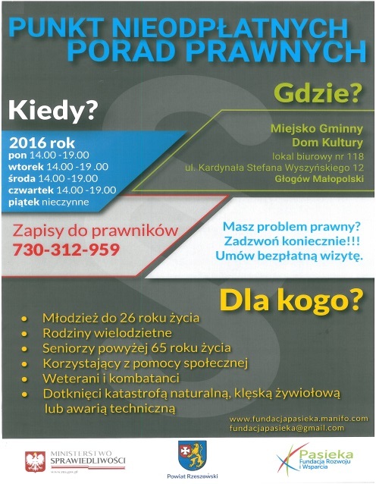
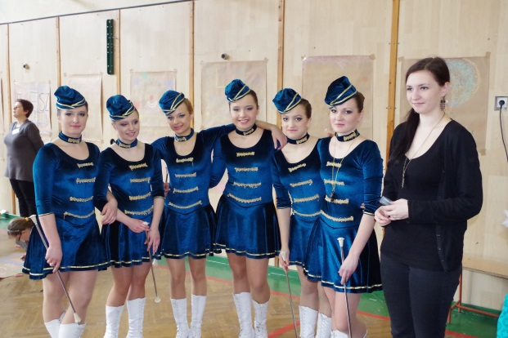
MGDK im. F. Kotuli w Głogowie Młp.
ZEWNĘTRZNA AKTYWNOŚĆ W MGDK:
ZWIĄZEK EMERYTÓW, RENCISTÓW
I INWALIDÓW
AA i AL-ANON
GABINET LOGOPOEDYCZNY
PUNKT KONSULTACYJNY – PSYCHOLOG
NIEODPŁATNE PORADY PRAWNE – NOWOŚĆ
TENIS STOŁOWY TKKF
5 ZESPOŁÓW MŁODZIEŻOWYCH W „KANCIAPIE”
PILATES – 3 GRUPY
KARATE
GIMNASTYKA – SENIORZY
KLUB EDUKACYJNY „ŚWIAT ZAINTERESOWAŃ”
ZEWNĘTRZNA AKTYWNOŚĆ W MGDK

Slide 6
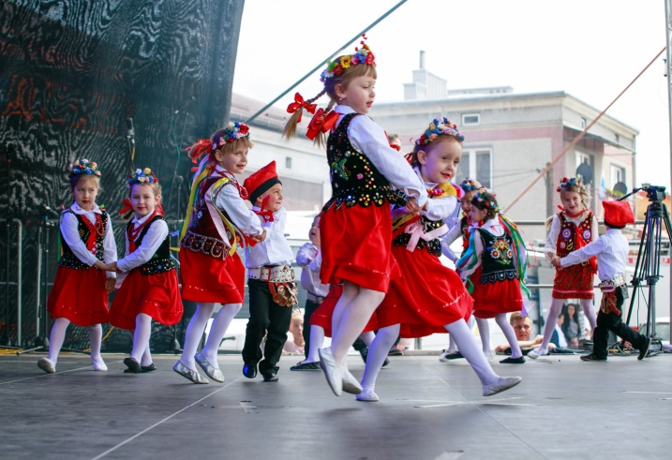
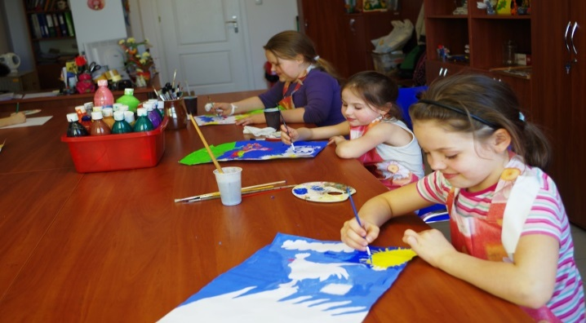
MGDK im. F. Kotuli w Głogowie Młp.
ZAJĘCIA STAŁE NA TERENIE GMINY:
Budy Głogowskie :
Zespół Pieśni i Tańca „Lajkonik” – 3 grupy
Grupa Teatralna „Porażenie prądem”
Kółko plastyczne
Taniec towarzyski – 2 grupy
OGÓŁEM: 9 zajęć tygodniowo
Hucisko:
Zespół Pieśni i Tańca „Chabry” – 2 grupy
Język angielski – 2 grupy – NOWOŚĆ
Trening wzmacniający – NOWOŚĆ
Flexi – Fit – NOWOŚĆ
OGÓŁEM: 6 zajęć tygodniowo
Zajęcia NA TERENIE GMINY
Lipie:
Kółko gier i zabaw
Język angielski – NOWOŚĆ
Cheerleaderki – NOWOŚĆ
OGÓŁEM: 3 zajęcia tygodniowo

Slide 7
MGDK im. F. Kotuli w Głogowie Młp.
ZAJĘCIA STAŁE NA TERENIE GMINY C.D.:
Miłocin:
Język angielski – NOWOŚĆ
OGÓŁEM: 1 zajęcia tygodniowo
Pogwizdów Nowy:
Flexi Fit – NOWOŚĆ
Trening wzmacniający – NOWOŚĆ
Fitness
Breakdance – NOWOŚĆ
Balet – NOWOŚĆ
Język angielski – 3 grupy
OGÓŁEM: 7 zajęć tygodniowo
ZAJĘCIA NA TERENIE GMINY
Pogwizdów Stary:
Kółko plastyczne
Język angielski – 3 grupy
OGÓŁEM: 4 zajęcia tygodniowo

Slide 8
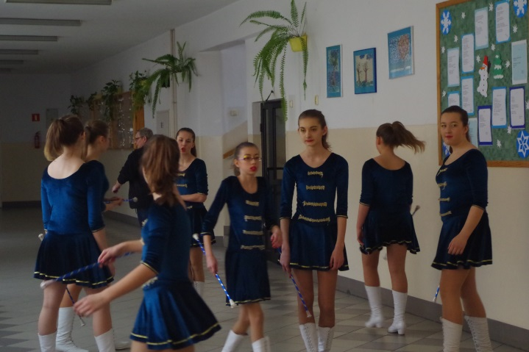
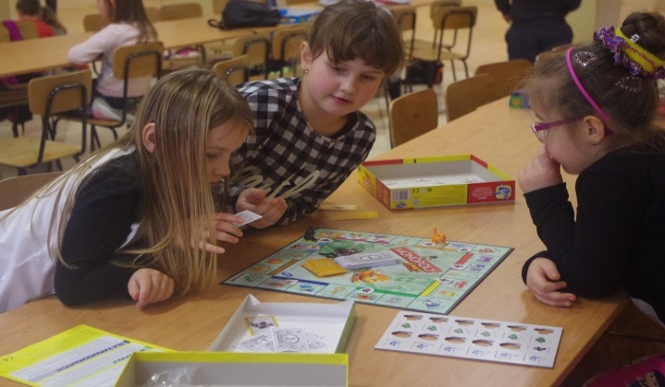
MGDK im. F. Kotuli w Głogowie Młp.
ZAJĘCIA STAŁE NA TERENIE GMINY C.D.:
Przewrotne:
Zespół Pieśni i Tańca „Przewrotniacy”
Kapela Przewrotniacy
Zespół Pieśni i Tańca „Mali Przewrotniacy – 3 grupy
Mażoretki „Fantazja” – NOWOŚĆ
OGÓŁEM: 6 zajęć tygodniowo
Rogoźnica:
Mażoretki „Voyer”
Flexi-fit
Trening wzmacniający
OGÓŁEM: 3 zajęcia tygodniowo
Rudna Mała:
Język niemiecki
Język angielski – 2 grupy – NOWOŚĆ
Taniec towarzyski – NOWOŚĆ
Balet – NOWOŚĆ
Flexi Fit – NOWOŚĆ
Trening wzmacniający – NOWOŚĆ
OGÓŁEM: 7 zajęć tygodniowo
Zajęcia NA TERENIE GMINY

Slide 9
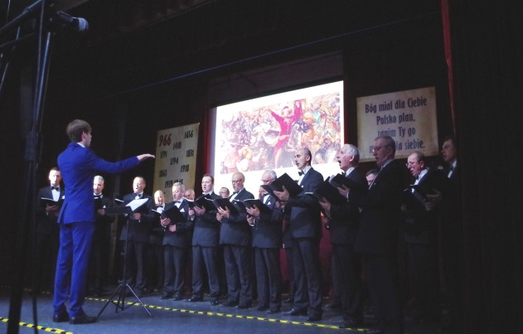
MGDK im. F. Kotuli w Głogowie Młp.
ZAJĘCIA STAŁE NA TERENIE GMINY C.D.:
Styków:
Grupa Teatralna „Ufo nad Szopką”
Zespół wokalny ‚Perełki”
Rytmika
Kółko gier i zabaw
Kółko modelarskie
Język angielski
OGÓŁEM: 6 zajęć tygodniowo
Wysoka Głogowska:
Chór Męski „Gloria”
Grupa muzyczna „Złota Nutka” – 3 grupy
Flexi-fit
Trening wzmacniający
Taniec towarzyski – 3 grupy
Kółko modelarskie – 3 grupy
Język angielski
OGÓŁEM: 13 zajęć tygodniowo
Zajęcia NA TERENIE GMINY

Slide 10
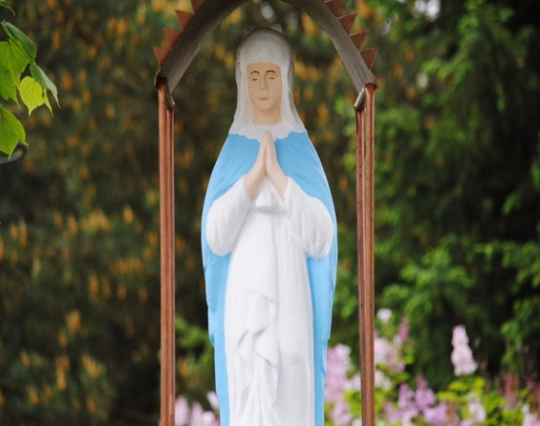
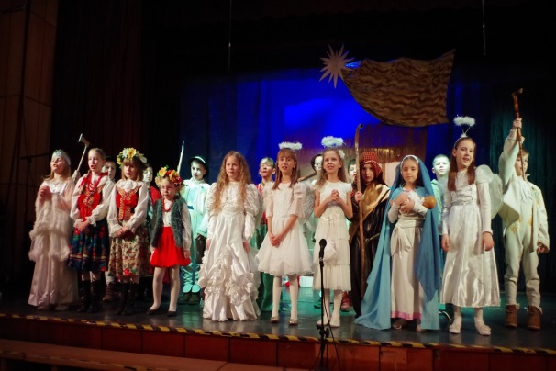
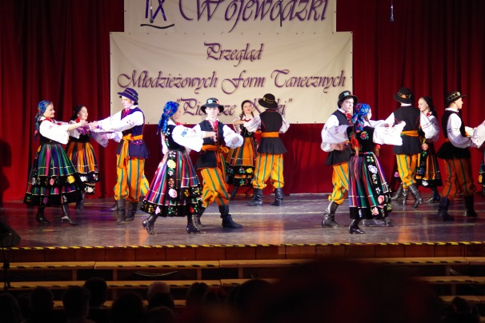
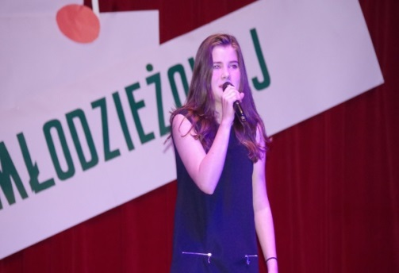
MGDK im. F. Kotuli w Głogowie Młp.
Ważniejsze imprezy:
DNI GŁOGOWA MAŁOPOLSKIEGO
ŚWIĘTO KONSTYTUCJI 3 MAJA
WOJEWÓDZKI PRZEGLĄD FORM TANECZNYCH „PIERWSZE KROKI”
GMINNY KONKURS FOTOGRAFICZNY „WIZERUNKI MARYJNE W GMINIE GŁOGÓW MAŁOPOLSKI”
SPEKTAKL PLENEROWY „LEGENDA O PIETRYŚCE CZYLI CZEGO NIE WOLNO ROBIĆ W NOC KUPAŁY” – NOWOŚĆ
WOJEWÓDZKI PRZEGLĄD KAPEL I ŚPIEWAKÓW LUDOWYCH „WYKOPKI”
Ważniejsze IMPREZY

Slide 11
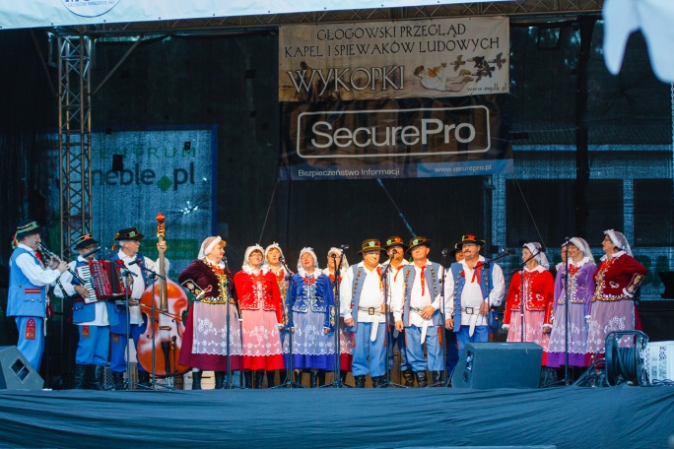
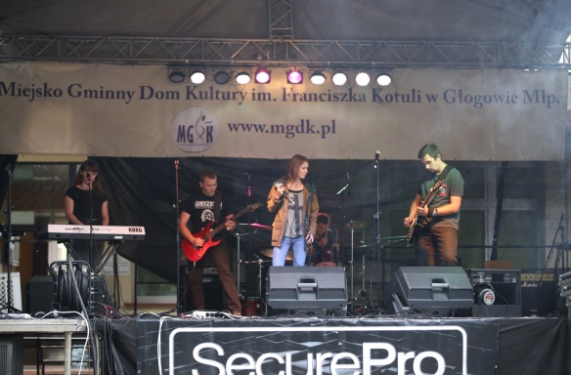
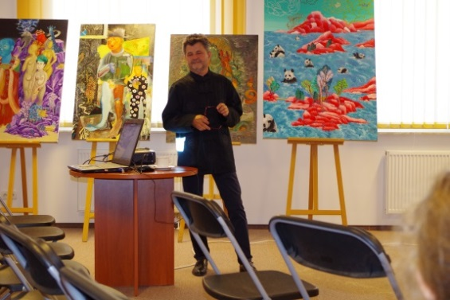
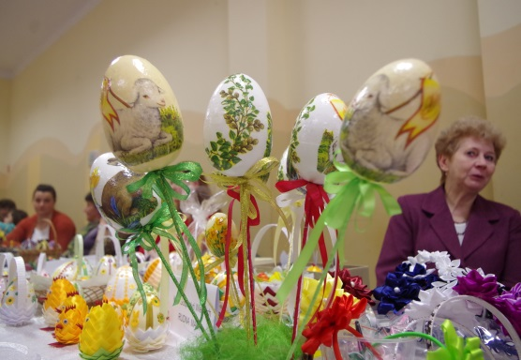
MGDK im. F. Kotuli w Głogowie Młp.
Ważniejsze imprezy c.d. :
„MUZYKA ZE STRYCHUFF” - PRZEGLĄD ZESPOŁÓW ALTERNATYWNYCH
PRZEGLĄD PIOSENKI DZIECIĘCEJ I MŁODZIEŻOWEJ
OBCHODY ŚWIĘTA NIEPODLEGŁOŚCI KIERMASZE WIELKANOCNE I BOŻONARODZENIOWE – WIĘCEJ
KONKURS FOTOGRAFICZY „GŁOGOWSKI KALENDARZ 2017” – NOWOŚĆ
FINAŁ WIELKIEJ ORKIESTRY ŚWIĄTECZNEJ POMOCY
ŚWIĄTECZNE SPOTKANIA ZE SZTUKĄ „STAŁA SIĘ NAM NOWINA MIŁA” – NOWOŚĆ
Ważniejsze IMPREZY

Slide 12
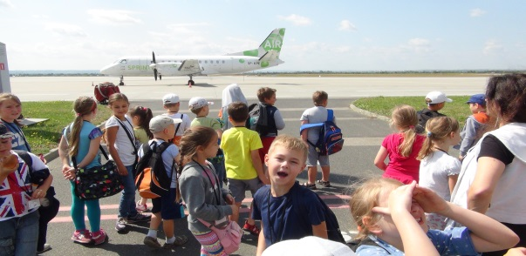
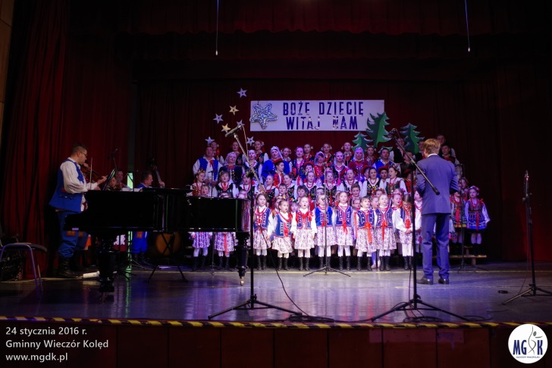
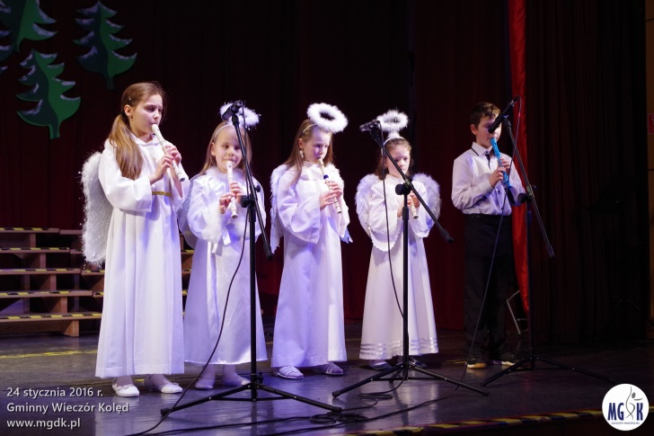
MGDK IM. F. KOTULI W GŁOGOWIE MŁP.
WAŻNIEJSZE IMPREZY C.D. :
GMINNY WIECZÓR KOLĘD
WOJEWÓDZKI PRZEGLĄD TEATRÓW JASEŁKOWYCH
DZIEŃ KOBIET – KONCERT „AUTOSTOPEM Z MARYLKĄ”
OBCHODY 1050 ROCZNICY CHRZTU POLSKI
SPEKTAKL TEATRALNY „KANDYDATKI” – NOWOŚĆ
WARSZTATY RĘKODZIEŁA
WYSTAWY AGT, WERNISAŻE I FINISAŻE
WYJAZDY AGT NA PLENERY ARTYSTYCZNE
WAŻNIEJSZE IMPREZY

Slide 13
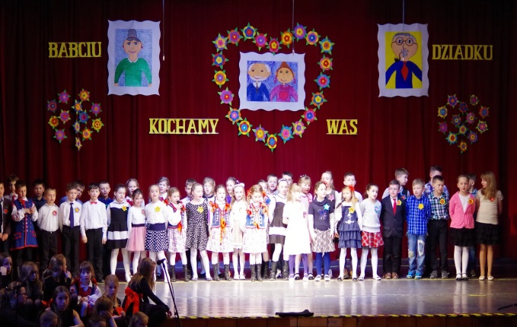
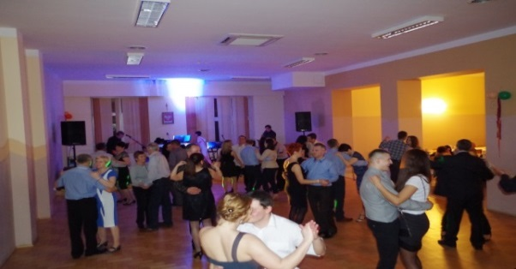
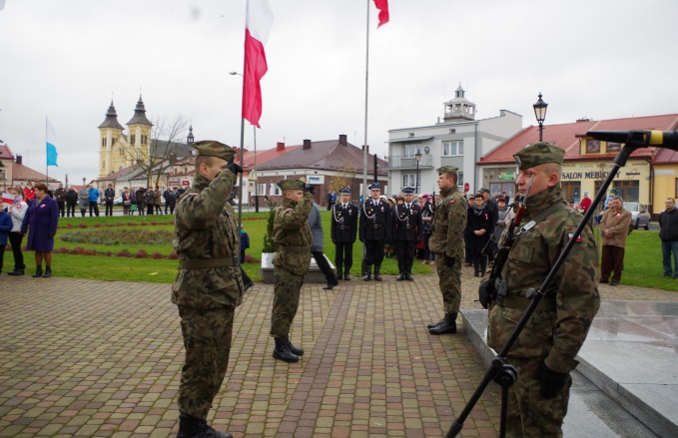
MGDK im. F. Kotuli w Głogowie Młp.
Ważniejsze imprezy c.d. :
WYSTAWY PRAC DZIECI UCZESTNICZĄCYCH W ZAJĘCIACH PLASTYCZNYCH
WYSTAWY PRAC DZIECI UCZESTNICZĄCYCH W ZAJĘCIACH MODELARSKICH – NOWOŚĆ
UDZIAŁ GRUP I ZESPOŁÓW Z FESTIWALACH I KONKURSACH – WIĘCEJ
FERIE ZIMOWE I LETNIE - PÓŁKOLONIE
KONKURSY PLASTYCZNE
DYSKOTEKI
BALE KARNAWAŁOWE DLA DZIECI
DANCINGI
Ważniejsze IMPREZY

Slide 14
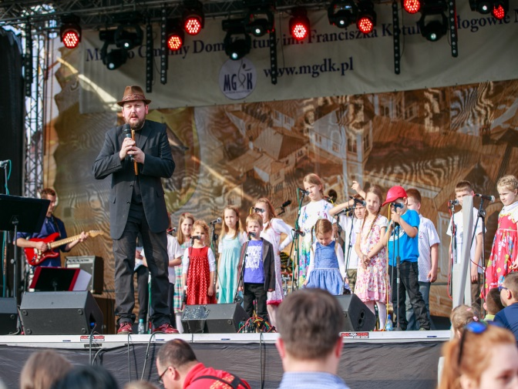
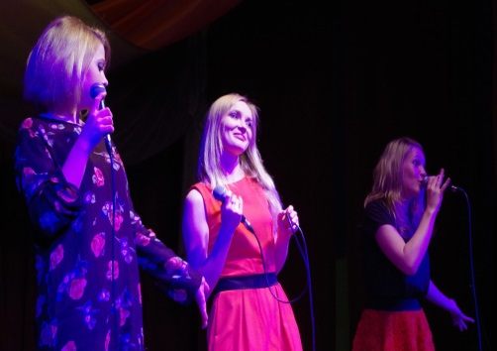
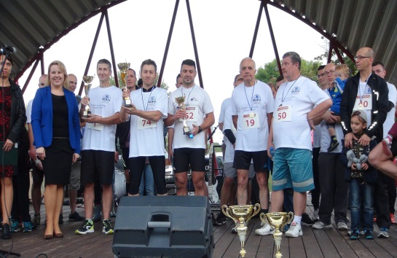
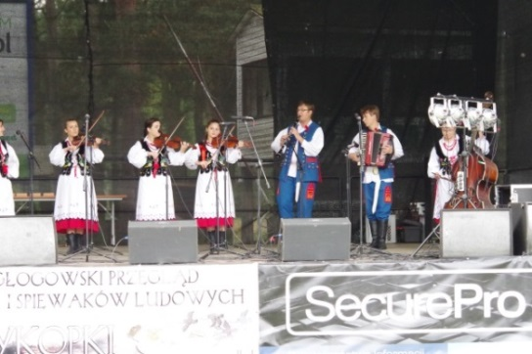
MGDK im. F. Kotuli w Głogowie Młp.
NAJWAŻNIEJSZE Koncerty
KONCERT ZESPOŁÓW: JOSZKO BRODA I DZIECI Z BRODĄ ORAZ SHADDAI PODCZAS DNI GŁOGOWA MŁP.
„GŁOGOWSKIE SPOTKANIA Z POEZJĄ ŚPIEWANĄ” – KONCERT STAREGO DOBREGO MAŁŻEŃSTWA
KONCERTY W RAMACH XXIV FINAŁU WOŚP
KONCERT GMINNEGO WIECZORU KOLĘD
KONCERT KOLĘD – WYSTĘP ZŁOTEJ NUTKI I CHÓRU GLORIA – WYSOKA GŁOGOWSKA
KONCERT NA BIEGU OJCÓW W RZESZOWIE
KONCERT AUTOSTOPEM Z MARYLKĄ Z OKAZJI DNIA KOBIET
MIKOŁAJKOWY KONCERT CHARYTATYWNY
NAJWAŻNIEJSZE Koncerty

Slide 15
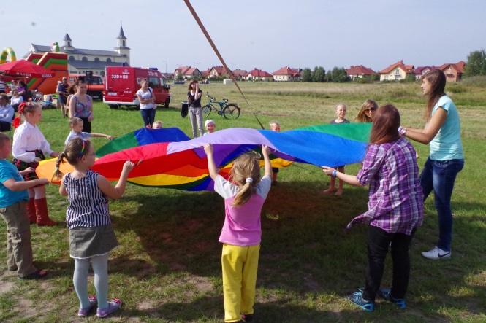
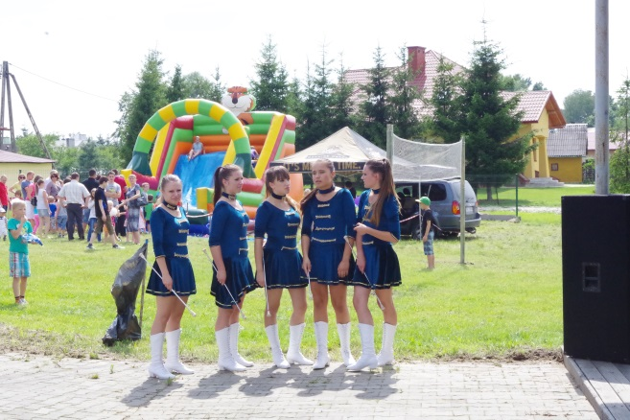
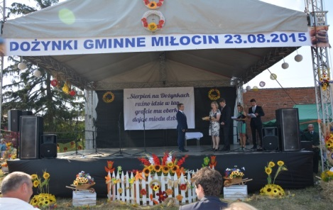
MGDK im. F. Kotuli w Głogowie Młp.
współorganizowaliśmy:
UROCZYSTOŚCI KORONACJI OBRAZU MATKI BOŻEJ GŁOGOWSKIEJ
DOŻYNKI GMINNE – MIŁOCIN / POGWIZDÓW NOWY
ORSZAK TRZECH KRÓLI + KONCERT KOLĘD
GMINNY DZIEŃ BABCI I DZIADKA
PIKNIKI RODZINNE:
W PRZEWROTNEM
W WYSOKIEJ GŁOGOWSKIEJ
W BUDACH GŁOGOWSKICH
W ZABAJCE
W GŁOGOWIE MAŁOPOLSKIM
PIKNIK RODZINNY POŁĄCZONY Z PARAFIADĄ NA OSIEDLU NIWA
DNI SENIORA W GMINIE GŁOGÓW MŁP. – WYSTĘPY KAPEL I ZESPOŁÓW Z MGDK
ZABAWY CHOINKOWE DLA DZIECI
RZESZOWSKI BIEG OJCÓW
Współ-
organizowaliśmy

Slide 16
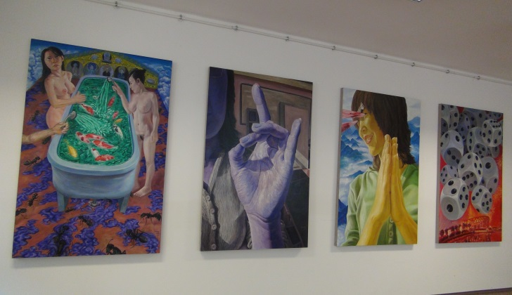
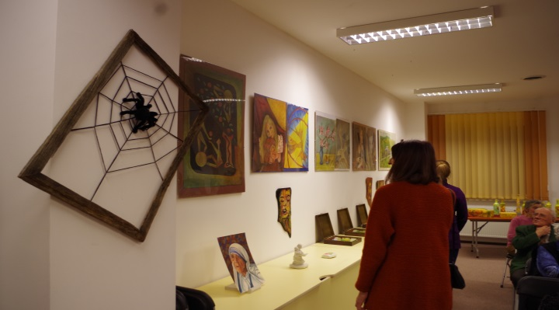
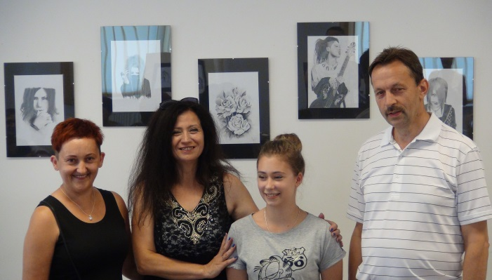
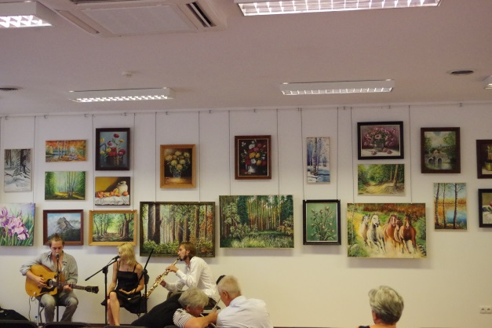
MGDK im. F. Kotuli w Głogowie Młp.
wystawy, wernisaże I finisaże :
SALA WYSTAW MGDK:
RZEŹBA MARKA TWARDEGO
MALARSTWO TOMASZA BORUCHA
RYSUNEK GABRIELI SELWY
PLENERY AKTYWNEJ GRUPY TWÓRCÓW
MALARSTWO NIU MING MINGA
MALARSTWO, RZEŹBA I SZTUKI RÓŻNE ANNY RZĄSY
MALARSTWO I RYSUNEK MAŁGORZATY GRODECKIEJ
RYSUNEK ANITY RÓG I KINGI MAZIARZ
Wystawy

Slide 17
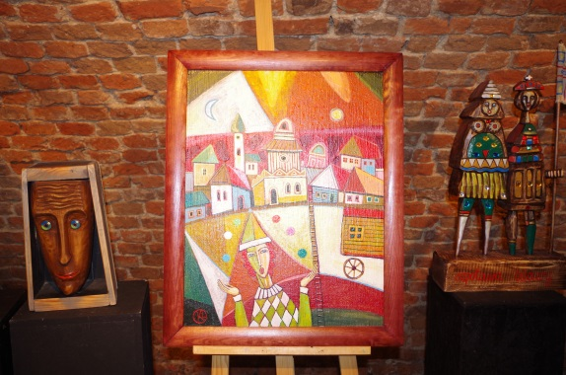
MGDK im. F. Kotuli w Głogowie Młp.
Wystawy c.d.:
GALERIA POD RATUSZEM:
MALARSTWO MARKA MACZUGI
MALARSTWO MARII TOMCZYK
MALARSTWO WACŁAWA JAŁOWCA, DARIUSZA GRABOWSKIEGO, FRANCISKZA SZCZERBIŃSKIEGO, RYSZARDA KUACABA
MALARSTWO TOMASZA POTUCZKO
MALARSTWO PIOTRA RĘDZINIAKA
„KWIATY POLSKIE” AUTORSTWA PAŃ Z AGT
AKWARELA KRYSTYNY PASTERNAK
PRACE MARII WIKTORII MOSTEK
PRACE AGT – „NASZE NAJNOWSZE PRACE”
PRACE MARII WITT
MALARSTWO LESZKA KUCHNIAKA
MALARSTWO FELICJI MROCZKI
Wystawy

Slide 18
MGDK im. F. Kotuli w Głogowie Młp.
Wystawy c.d.:
MAŁA GALERIA – HOL MGDK:
WYSTAWA OZDÓB BOŻONARODZENIOWYCH WYKONANYCH PRZEZ DZIECI UCZESTNICZĄCE W ZAJĘCIACH PLASTYCZNYCH I MODELARSKICH
WYSTAWA OZDÓB WIELKANOCNYCH WYKONANYCH NA ZAJĘCIACH PLASTYCZNYCH I MODELARSKICH
WYSTAWA PALM WIELKANOCNYCH WYKONANYCH PRZEZ UCZESTNIKÓW ZAJĘĆ MODELARSKICH
Wystawy

Slide 19
MGDK im. F. Kotuli w Głogowie Młp.
Wystawy c.d.:
MAŁA GALERIA – HOL MGDK:
WYSTAWA PRAC WYKONANYCH PRZEZ UCZESTNIKÓW ZAJĘC PLASTYCZNYCH
WYSTAWA POPLENEROWA „GŁOGOWSKIE PEJZAŻE UTRWLANE W MALARSTWIE”
WYSTAWA „KWIATY DLA MAMY”
WYATSWA „KARTONOWE MIASTECZKO”
WYSTAWA „DRZEWKO SZCZĘŚCIA”
WYSTAWA PRAC WYKONANYCH PODCZAS PÓŁKOLONII ZIMOWYCH „ŚWIAT KRESKÓWEK”
Wystawy

Slide 20
MGDK im. F. Kotuli w Głogowie Młp.
Wojewódzkie konkursy plastyczne:
WOJEWÓDZKI PRZEGLĄD TWÓRCZOŚCI NIEPROFESJONALNEJ „PATRZĄC I WIDZĄC”
WOJEWÓDZKI KONKURS PLASTYCZNY „NASZ WSPÓLNY ŚWIAT”
WOJEWÓDZKI KONKURS PLASTYCZNY „SZOPKA BETLEJEMSKA W OCZACH DZIECKA”
WOJEWÓDZKI KONKURS PLASTYCZNY „NA SZKLE MALOWANE”
PLENERY ARTYSTYCZNE AGT:
PLENER MALARSKI – „ZIEMIA SOKOŁOWSKA W MALARSTWIE I RYSUNKU”
PLENER MALARSKI – „NA LEŚNYM SZLAKU EUROGALICJI 2015”
PLENER MALARSKI – „SOKOŁÓW MAŁOPOLSKI 2015”
PLENER MALARSKI – „GŁOGOWSKIE PEJZAŻE UTRWALONE W MALARSTWIE”
PLENER MALARSKI – „RAJSKA DOLINA” – POGWIZDÓW SATRY
WARSZTATY RĘKODZIEŁA
Konkursy, plenery, warsztaty

Slide 21
MGDK IM. F. KOTULI W GŁOGOWIE MŁP.
CODZIENNA DZIAŁALNOŚĆ:
OCHRONA PRAW AUTORSKICH;
OCHRONA DANYCH OSOBOWYCH;
WPROWADZENIE JEDNOLITEGO RZECZOWEGO WYKAZU AKT;
WPROWADZENIE INSTRUKCJI KANCELARYJNEJ;
WPROWADZENIE INSTRUKCJI ARCHIWALNEJ;
UTWORZENIE REGULAMINU ZAJĘĆ STAŁYCH
ROZWINIĘCIE DZIAŁAŃ PROMOCYJNYCH:
PATRONATY MARSZAŁKA WOJEWÓDZTWA, STAROSTY RZESZOWSKIEGO, BURMISTRZA GŁOGOWA MAŁOPOLSKIEGO;
WSPÓŁPRACA Z MEDIAMI: PATRONATY, ZAPOWIEDZI I RELACJE W TVP RZESZÓW, ROZGŁOŚNIACH RADIOWYCH I GAZETACH REGIONALNYCH
SZKOLENIA DLA KADRY PRACOWNICZEJ;
CODZIENNA DZIAŁALNOŚĆ

Slide 22
MGDK IM. F. KOTULI W GŁOGOWIE MŁP.
CODZIENNA DZIAŁALNOŚĆ – CD.:
ADAPTACJA KOLEJNYCH POMIESZCZEŃ W BUDYNKU NA CELE PROWADZENIA ZAJĘĆ I SPOTKAŃ;
UTWORZENIE TABLICY INFORMACYJNEJ W BUDYNKU;
UTWORZENIE PLANU BUDYNKU;
AKTUALIZACJA NUMERÓW I NAZW SAL W BUDYNKU;
ZAMONTOWANIE TABLIC Z ROZKŁADAMI ZAJĘĆ STAŁYCH PRZY SALACH
CODZIENNA DZIAŁALNOŚĆ

Slide 23
MGDK im. F. Kotuli w Głogowie Młp.
POZYSKANE FINANSE:
FINANSE POZYSKANE PRZEZ MGDK W 2016 R:
Dotacje spoza Gminy:
177 500 zł
w tym:
175 000 zł z MKiDN
2 500 zł ze Starostwa w Rzeszowie
FINANSE POZYSKANE PRZEZ MGDK W 2015 R:
Dotacje spoza Gminy:
6 100,89 zł
Przychody własne:
160 638,24 zł
POZYSKANE finanse

Slide 24
MGDK im. F. Kotuli w Głogowie Młp.
POZYSKANE FINANSE:
FINANSE ZEWNĘTRZNE POZYSKANE PRZEZ GMINĘ NA RZECZ MGDK W 2016 R:
Remont dawnej projektorni – adaptacja na pomieszczenie dla akustyka:
95 000,00 zł – Ministerstwo Kultury i Dziedzictwa Narodowego
FINANSE ZEWNĘTRZNE POZYSKANE PRZEZ GMINĘ NA RZECZ MGDK W 2015 R:
Rozbudowa zaplecza sali widowiskowej:
100 000,00 zł – MKiDN
59 235,26 zł – Regionalny Program Operacyjny Województwa Podkarpackiego
POZYSKANE FINANSE:

Slide 25
MGDK im. F. Kotuli w Głogowie Młp.
NAJWAŻNIEJSZE INWESTYCJE:
ZAKUP AUTOBUSU – 30 750 ZŁ. (dotacja celowa)
NIEODPŁATNE PRZEKAZANIE SAMOCHODU SŁUŻBOWEGO Z OSP
ZAŁOŻENIE ROLET PRZEDZIELAJĄCYCH SALĘ BALOWĄ – 5 800 ZŁ.
ZAŁOŻENIE KLIMATYZACJI W SERWEROWNI I W SEKRETARIACIE – 6 800 ZŁ.
ZAKUP 10 SZTUK NAMIOTÓW PLENEROWYCH (3 x 6 m.) – 5 300 ZŁ.
Inwestycje

Slide 26
MGDK im. F. Kotuli w Głogowie Młp.
Zasoby Kadrowe:
19 osób – 16,75 etatów
w tym :
8 instruktorów – 6,75 etatów
+ 7 instruktorów – umowy zlecenia
KADRA

Slide 27
MGDK im. F. Kotuli w Głogowie Młp.
ZAPRASZAM NA NASZĄ STRONĘ INTERNETOWĄ:
WWW.MGDK.PL

Slide 28
MGDK im. F. Kotuli w Głogowie Młp.
Dziękuję za uwagę !
Dyrektor:
Dariusz
Lewandowski - socha

